Slide 1
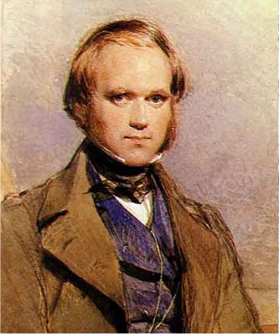
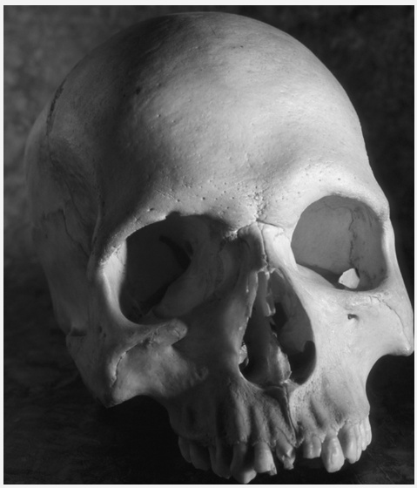
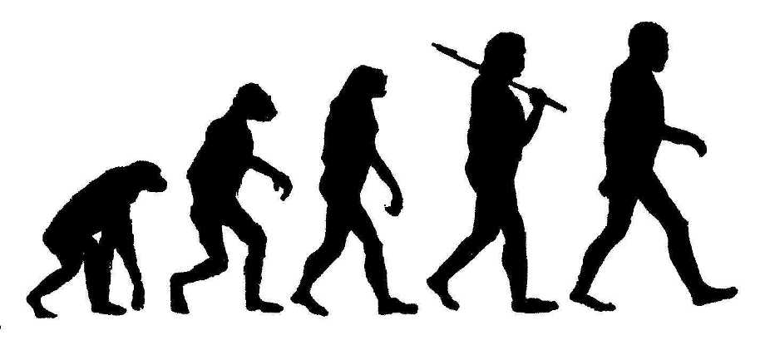
BAB 4
TEORI EVOLUSI
(EVOLUSI DARWIN DAN LAMARCK)
OLEH :
LENNY JULITA WATI SINAGA,S.Pd

Slide 2
Tujuan Pembelajaran
Setelah mempelajari bab ini, siswa diharapakan dapat :
Menjelaskan teori Evolusi Charles Darwin dan Lamarck
Menjelaskan perbedaan Teori Evolusi menurut Darwin dan Lamarck
Menjelaskan Seleksi Alam

Slide 3
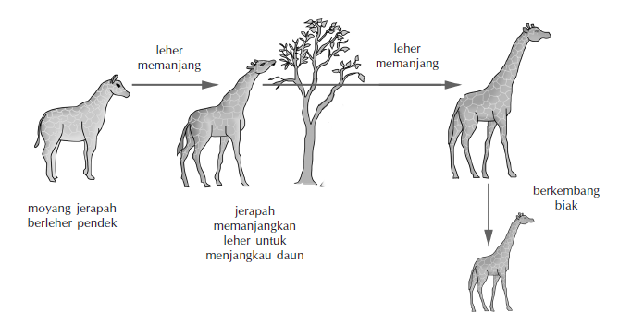
A. PENCETUS TEORI EVOLUSI
Lamarck
Perubahan suatu individu disebabkan oleh lingkungan dan bersifat diturunkan. Contoh jerapah memiliki leher yang panjang karena kebiasaannya memakan daun-daun dari pohon. Diduga memanjangkan lehernya untuk dapat mencapai pohon yang semakin tinggi. Adaptasi dengan pemanjangan leher diwariskan kepada generasi berikutnya

Slide 4
Jean Baptiste Lamarck
Mengemukakan bahwa ;
a. Alat – alat tubuh yang sering digunakan akan tumbuh membesar, sebaliknya organ tubuh yang tidak pernah digunakan akan menyusut bahkan hilang.
b. Hukum peneurunan sifat-sifat yang baru yang diperoleh artinya bahwa sifat-sifat baru karena sering digunakan atau tidak digunakannya bagian-bagian tubuh tersebut akan diturunkan kepada keturunannya.
Contoh : J.B.Lamarck mengansumsikan bahwa kaki depan dan leher jerapah menjadi panjang karena kebiasaan mencapai dedaunan di pohon yang tinggi dan sifat baru ini diturunkan kepada genarasi berikutnya.

Slide 5
2. Charles Darwin
Seorang naturalis berkebangsaan Inggris.
Ia menyatakan bahwa evolusi berlangsung karena adanya proses seleksi alam (natural selection).
Yang dimaksud seleksi alam adalah: proses pemilihan yang dilakukan oleh alam terhadap variasi makhluk hidup di dalamnya.
Hanya makhluk hidup yang memiliki variasi sesuai dengan lingkungan yang bisa bertahan hidup, sedang yang tidak sesuai akan punah.
Organisme yang bisa hidup inilah yang selanjutnya akan mewariskan sifat-sifat yang sesuai dengan lingkungan pada generasi berikutnya.

Slide 6
Teori Darwin tentang Leher jerapah
Pendapat Darwin mengenai penjang leher jerapah
Sebagai pembanding dengan teori Lamarck, panjang leher jerapah dapat dijelaskan dengan teori Darwin sebagai berikut.
Nenek moyang jerapah punya variasi panjang leher, ada yang berleher pendek dan ada yang berleher panjang.
Karena terjadi bencana kekeringan, lingkunganpun berubah dan, berlangsunglah proses seleksi alam.
Jerapah berleher pendek tidak dapat mencari makan dengan menjangkau daun-daun di pohon sehingga tidak bisa bertahan hidup. Sebaliknya jerapah berleher panjang tetap dapat memperoleh makanan dari daun-daun di pohon sehingga dapat bertahan hidup.
Karena mampu bertahan hidup maka jerapah tersebut mampu berbiak dan mewariskan sifat adaptif yaitu leher panjang pada generasi berikut. Itulah sebabnya semua jerapah sekarang berleher panjang.

Slide 7
Teori yang di kemukakan Darwin sangat dipengaruhi oleh hal-hal berikut:
Ekspedisinya ke kepulauan Galapagos (Galapagos = kura-kura raksasa). Di tempat ini Darwin menemukan berbagai macam bentuk paruh burung Finch. Terjadinya keanekaragaman ini disebabkan oleh perbedaan jenis makanannya.
Pendapat Charles Lyell dalam bukunya “Principles of Geology” yang menyatakan bahwa batuan, pulau, dan benua selalu mengalami perubahan. Menurut Darwin peristiwa ini kemungkinan dapat mempengaruhi makhluk hidup.
Pendapat Thomas Robert Malthus dalam bukunya “An Essay on the Principle of Population” yang menyatakan adanya kecenderungan kenaikan jumlah penduduk lebih cepat daripada kenaikan produksi pangan.

Slide 8
Hal ini menurut Darwin menimbulkan terjadinya suatu persaingan untuk kelangsungan hidup tentang evolusi didasarkan pada pokok-pokok pikiran sebagai berikut:
Tidak ada dua individu yang sama.
Setiap makhluk hidup punya kemampuan untuk berkembang biak.
Untuk berkembang biak perlu makanan dan ruang yang cukup.
Bertambahnya makhluk hidup tidak berjalan terus menerus.
Selain dari hasil ekspedisi di benua Amerika Selatan, teori evolusi Darwin didasarkan atas pengetahuannya ketika ia mempelajari buku “Principles of Geology” karya Charles Lyell (1830) dan buku “An Essay on The Principles of Population” karya Robert Malthus.

Slide 9
Berdasarkan tiga hal tersebut akhirnya Darwin menulis bukunya “On the Origin of Species by Means of Natural Selection” yang berisi dua hal pokok:
1). spesies yang ada sekarang ini berasal dari spesies yang hidup di masa lampau, dan
2). evolusi terjadi melalui proses seleksi alam

Slide 10
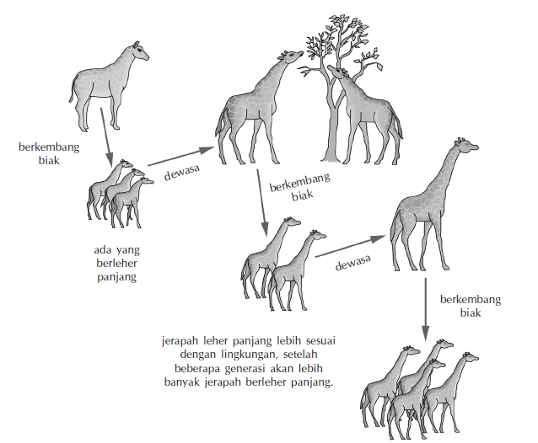
Perkembangan jerapah menurut teori Darwin

Slide 11
Perbandingan Perbedaan antara teori evolusi Lamarck dengan teori evolusi Darwin

Slide 12
Teori Lamarck tentang Evolusi
Organ tubuh yang sering dipergunakan akan tumbuh sempurna, sedangkan organ tubuh yang jarang/tidak dipergunakan akan menyusut (rudimenter). (Teori Use dan Disuse).
Perubahan-perubahan pada makhluk hidup disebabkan oleh perubahan lingkungan.
Setiap perubahan yang dialami oleh makhluk hidup akan diturunkan.

Slide 13
Teori Darwin tentang Evolusi
Makhluk hidup yang ada sekarang berasal dari makhluk hidup dimasa silam dengan mengalami perubahan perlahan-lahan.
Proses perubahan dari makhluk hidup dimasa silam (sederhana) menjadi makhluk hidup masa sekarang (lebih sempurna) berlansung secara bertahap dan dalam kurun waktu yang sangat lama.
Setiap makhluk hidup harus berjuang untuk melansungkan kehidupannya (Teori Seleksi Alam).

Slide 14
3. August Weismann
Sel-sel tubuh tidak dipengaruhi oleh lingkungan. Membuktikan pendapatnya dengan mengawinkan dua tikus yang dipotong ekornya. Hingga generasi ke-21, semua anak tikus yang dilahirkan dari keturunan kedua tikus tadi berekor panjang.
Weismann menyimpulkan:
Perubahan sel tubuh karena pengaruh lingkungan tidak akan diwariskan ke generasi berikutnya. Hal ini membuktikan bahwa teori evolusi Lamarck tidak benar.
Evolusi adalah masalah pewarisan gen-gen melalui sel kelamin, atau evolusi adalah gejala seleksi alam terhadap faktor-faktor genetika.

Slide 15
Seleksi Alam
Seleksi alam merupakan istilah yang diajukan oleh Charles Darwin yang dapat diartikan sebagai proses dimana individu yang memiliki ciri bawaan dapat bertahan hidup dan bereproduksi dalam tingkat yang lebih tinggi bila dibandingkan dengan individu lain diakibatkan ciri bawaan yang dimilikinya.
Darwin mengajukan bahwa mekanisme seleksi alam dapat menjelaskan pola evolusi.
Sebagai contoh, manusia telah memodifikasi spesies lain selama beberapa generasi dengan memilih dan mengembangbiakkan individu yang memiliki ciri yang diinginkan, proses tersebut dikenal sebagai seleksi buatan.

Slide 16
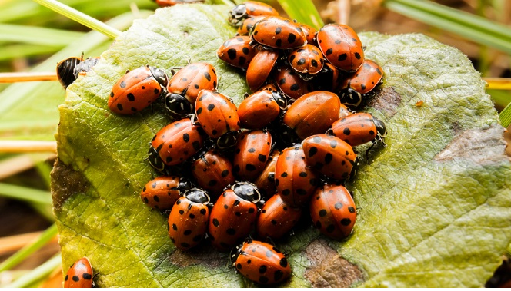
Darwin berpendapat bahwa proses serupa terjadi di alam.
Salah satu contoh yang berasal dari ide Darwin adalah anggota suatu populasi seringkali memiliki variasi ciri bawaan.
Gambar dibawah ini menunjukkan variasi pola bintik dan warna pada kepik.
Individu yang memiliki ciri bawaan dapat bertahan hidup dengan kemungkinan yang lebih tinggi di lingkungan tersebut dan cenderung memiliki keturunan lebih banyak.
Seleksi alam hanya dapat terjadi apabila ciri tersebut dapat diturunkan dan berdampak pada kemampuan kepik bertahan hidup dan bereproduksi.
Gambar 1. Variasi titik hitam dalam populasi kepik

Slide 17
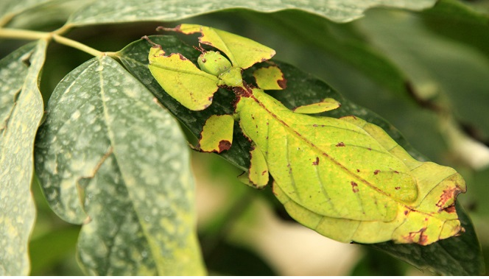
Seiring berjalannya waktu, seleksi alam dapat meningkatkan tingkat kecocokan organisme dengan lingkungannya. Sebagai contoh belalang sembah yang memiliki ciri menyerupai lingkungan sekitarnya (bunga atau serasah) memiliki tingkat kelangsungan hidup lebih tinggi karena ciri yang mereka miliki serupa dengan lingkungannya sehingga mereka terhindar dari serangan predator (Gambar 2). Apabila lingkungan berubah, atau individu berpindah ke lingkungan baru, seleksi alam dapat menghasilkan adaptasi terhadap lingkungan baru tersebut dan terkadang menghasilkan spesies baru.
Gambar 2. Kamuflase sebagai contoh adaptasi evolusi terkait seleksi alam

Slide 18
Beberapa hal penting terkait seleksi alam
adalah:
Walaupun seleksi alam terjadi akibat interaksi antara individu dan lingkungannya, yang mengalami evolusi bukanlah individu melainkan populasi yang mengalami evolusi seiring berjalannya waktu.
Seleksi alam hanya dapat memperkuat atau menghilangkan sifat-sifat bawaan yang diwariskan yang berbeda dengan individu lain dalam suatu populasi. Jika semua individu dalam suatu populasi secara genetik memiliki sifat bawaan tersebut, evolusi secara seleksi alam tidak dapat terjadi.
Faktor lingkungan bervariasi dari satu tempat ke tempat lain seiring waktu. Sifat yang menguntungkan di satu tempat dan di satu waktu bisa jadi tidak berguna atau bahkan merugikan di tempat lain atau di waktu lain. Seleksi alam selalu terjadi, namun sifat apa yang menguntungkan bergantung pada konteks dalam kondisi seperti apa spesies tersebut hidup dan berkembang biak.

